Slide 1
HPE Universtiy ---容器云系列课程
May 18, 2016

Slide 2
Kubernetes
入门篇
2016.5

Slide 3
目录
Kubernetes背景与生态圈
Kubernetes的基本概念与术语
Kubernetes的原理与运行机制

Slide 4
K8s背景与生态圈
K8s的背景
谷歌的意志
K8s的生态圈

Slide 5
谷歌保守十年的秘密武器——Borg
2015年8月才首次公开此论文
是谷歌系统基础设施领域的一颗王冠宝石，大规模容器调度系统
中等类型的集群节点有10k，还有更大的，节点可以十分异构
使用了Linux的进程隔离（本质上来说是容器）
任何东西都运行在Borg之中，包含存储系统如CFS和BigTable
所有的作业都是静态的链接的可执行文件。
有非常复杂，十分丰富的资源定义语言可用。
可以滚动升级运行的作业，这意味着配置和执行文件。
有时需要任务重启，因而容错是很重要的。

Slide 6
Borg的一些高级特性
命名和服务发现（Borg Name Service或BNS）
Master election（用Chubby）
面向应用的负载均衡
横向（实例数量）和纵向（实例尺寸）的自动扩容
发布工具，用来管理新二进制和配置数据
工作流程工具（例如允许跑分析多任务的pipelines在不同阶段有互相环境依赖）
监测工具用来收集关于容器的信息，集合这些信息、发布到dashboard上，或者用它来激发预警

Slide 7
Kubenetes，一个开源的“Borg”
十多年搭建容器管理系统的经验教会了我们很多。而且我们把很多已有的经验融入进了Kubernetes，谷歌最近的这个容器管理系统。它的目标是基于容器的能力来提供编程生产力方面的极大收获，简化人工和自动化系统管理。我们希望你会来加入我们来延伸和提高这个项目。
提供编程生产力方面的极大收获，简化人工和自动化系统管理

Slide 8


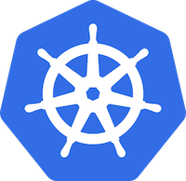


谷歌的意志
Kubernetes
公有云是未来,那么谁是霸主？

Slide 9
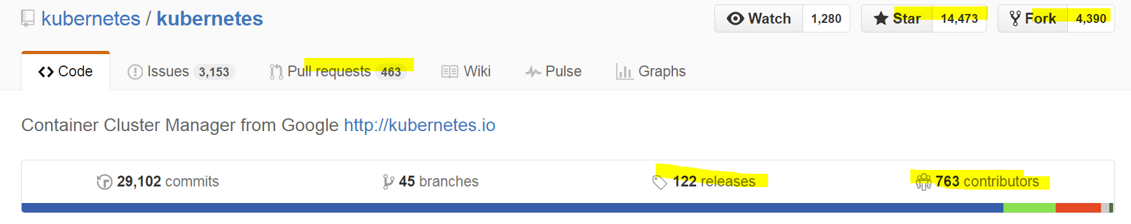
K8s背后的开发力量
从2014年v1.0版本发布，到2016年v1.2发布，版本升级很快，新特性不断增加，开发队伍也不断壮大

Slide 10
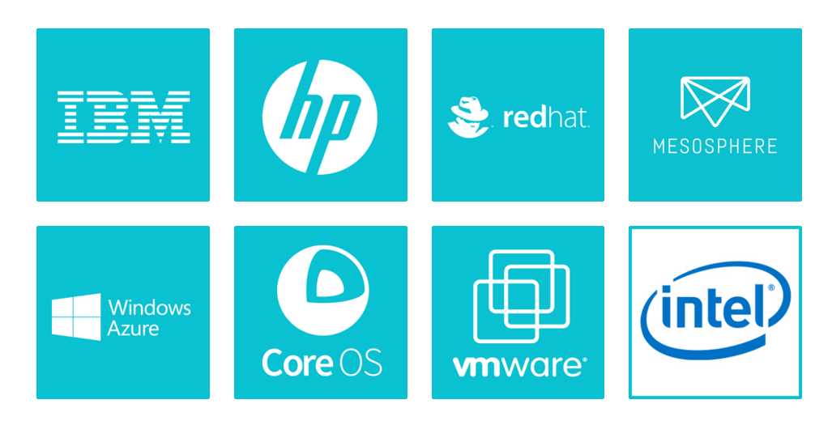
K8s的生态圈和影响力

Slide 11
K8s的基本概念与术语
如何理解K8s
一切都是资源
K8s namespace

Slide 12
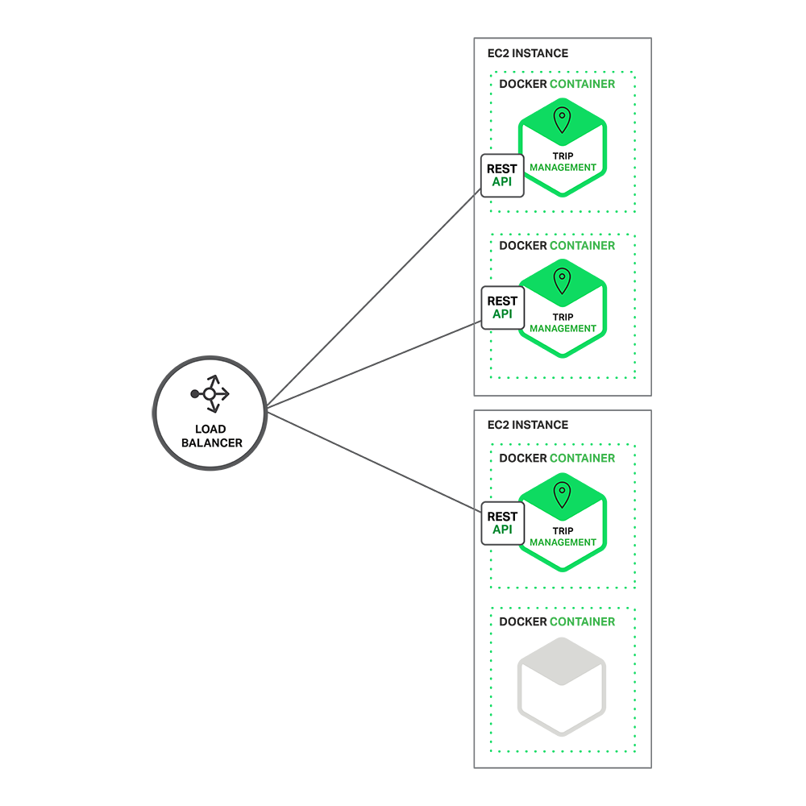
K8s是什么
是全新的微服务架构方案
一站式
全自动
全面升级
接地气
微服务架构平台

Slide 13



K8s的核心功能
Application
3
ServiceA
ServiceB
ServiceA
ServiceB
ServiceC
ServiceA
5
ServiceC
ServiceC
ServiceB
ServiceB
ServiceA
Auto
ServiceB
ServiceB
5
ServiceC
ServiceC
ServiceC
ServiceB

Slide 14
K8s的优点
一站式微服务架构解决方案
让软件团队仅关注Service本身
微服务框架
&运行环境
部署&监控&运维工具
内建分布式系统关键基础设施

Slide 15
一切都是资源
Service
RC/Deployment
ConfigMap
Node
YAML
——
JSON
Pod
Endpiont
Limit Range
Resource Quotas
Persistent Volume

Slide 16
资源的Label
Label的作用是用于过滤和匹配相关的资源，可以为任意的K8s的资源对象创建很多个Label（标签）
Key=value
role=backend
通过标签选择器，用户可以标示出一组特定的对象
partition in (customerA, customerB),environment!=qa.

Slide 17
资源定义文件(YAML)
apiVersion: v1
kind: Pod
metadata:
name: ku8-redis-master
labels:
app: ku8-redis-master
spec:
containers:
- name: server
image: redis
ports:
- containerPort: 6379
restartPolicy: Never
apiVersion: v1
kind: Service
metadata:
name: ku8-redis-master
spec:
ports:
- port: 6379
selector:
app: ku8-redis-master

Slide 18
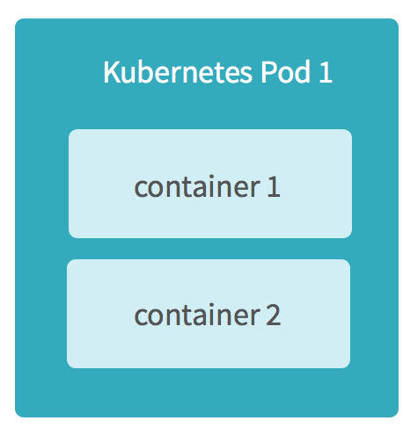
K8s核心资源之Pod
在Kubernetes中，创建、调度和管理的最小部署单位是Pod，而不是容器。一个Pod对应于由若干容器组成的一个容器组，同个组内的容器共享一个存储卷(volume)。Pod主要是在容器化环境中建立了一个面向应用的“逻辑主机”模型，它可以包含一个或多个相互间紧密联系的容器。
Endpoint
(Pod IP+Container port)
Volume
Event
……………
……………
Pod动作术语
调度：指某个新创建的Pod资源对象按照某种算法，选出一个最佳候选节点，用于安家。
绑定：指新创建的Pod捆绑到调度出来的最佳候选节点上
实例化：指Pod资源对象在某个Node上创建出来，包括Pod对应的容器被创建并启动完成

Slide 19
Pod的定义例子
apiVersion: v1
kind: Pod
metadata:
name: busybox
spec:
containers:
- name: busybox
image: busybox
command: [ "sleep", "3600" ]
资源类型:pod
Docker容器定义

Slide 20
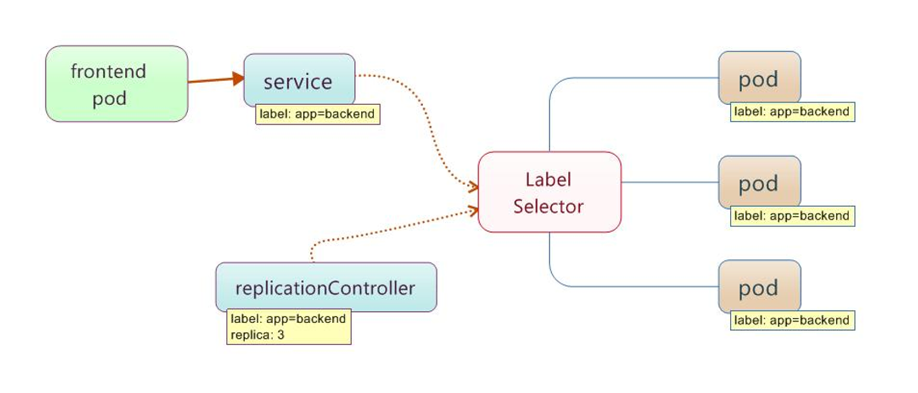
K8s核心资源之Service
标签选择器
有一个虚拟的Cluster IP，用于集群内部负载均衡访问
可以在每个Node上分配一个NodePort端口，用于K8s集群外部的应用访问Service
K8s集群外部的Service，也可以被定义为一个Extenal Service，只要定义其Endpoint地址即可，无需有真实的Pod

Slide 21
Service描述文件
apiVersion: v1
kind: Service
metadata:
name: ku8-codis-proxy
spec:
ports:
- name: client
port: 9000
- name: debug
port: 9001
selector:
app: ku8-codis-proxy
服务依赖和服务调用
服务的端口

Slide 22
K8s核心资源之RC（Deployment)
声明某种Pod在任意时刻应该有且仅有N个副本实例（ Replica）
Kubernetes 1.2开始，Deployment这个概念代替了RC(ReplicationController)

Slide 23
RC的定义文件
apiVersion: v1
kind: ReplicationController
metadata:
name: ku8-codis-server-2
spec:
replicas: 1
template:
metadata:
labels:
app: ku8-codis-server-2
spec:
containers:
- name: server
image: perhapszzy/codis-server
command: [ "/codis-server"]
env:
- name: REDIS_PORT
value: "6379"
ports:
- containerPort: 6379
kind: Deployment
Pod副本数量
Pod模板

Slide 24
K8s核心资源之namespace
用来隔离k8s资源对象，不同namespace中的资源对象相互隔离，彼此看不到
可以用来解决多租户（多用户环境）的问题
Namespace里的允许使用的资源配额可以被限制
ns1
ns2
ns3
ns4

Slide 25
K8s原理与运行机制
K8s组成及架构
K8s运行机制分析
K8s安装部署

Slide 26
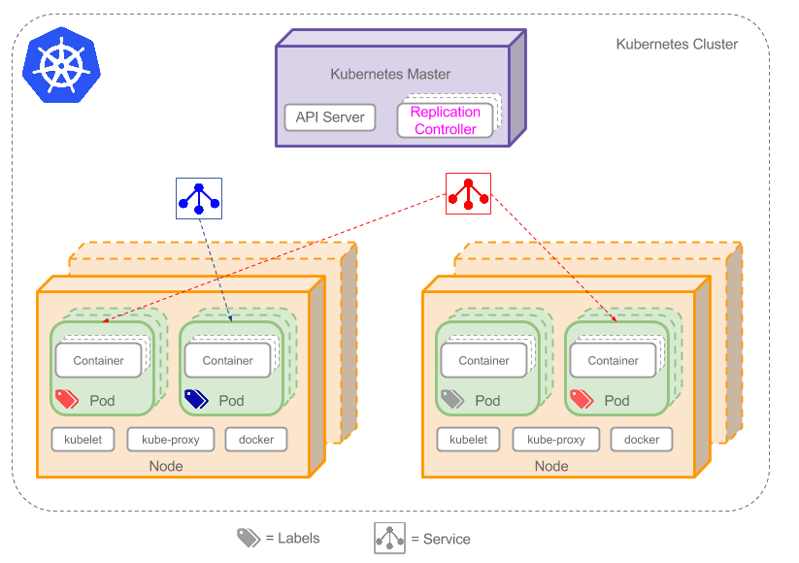

K8s集群结构（上）

Slide 27
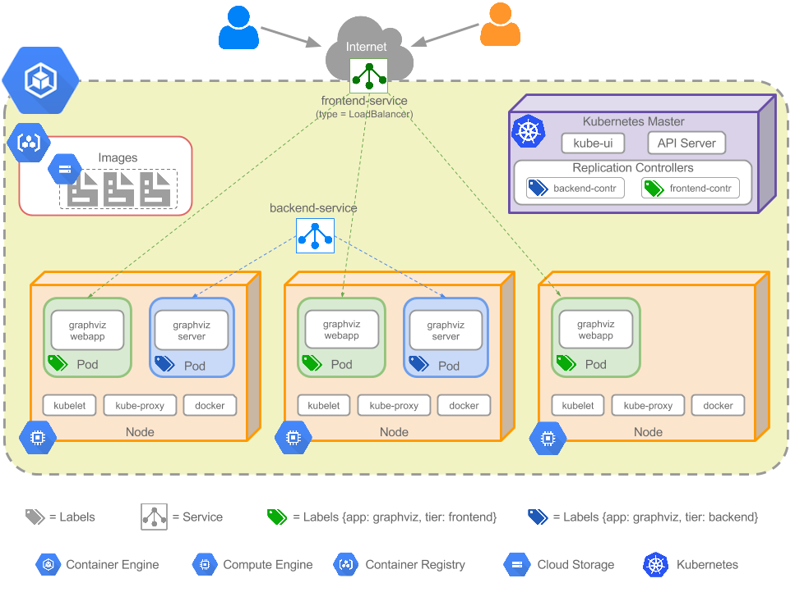
K8s集群结构（下）

Slide 28
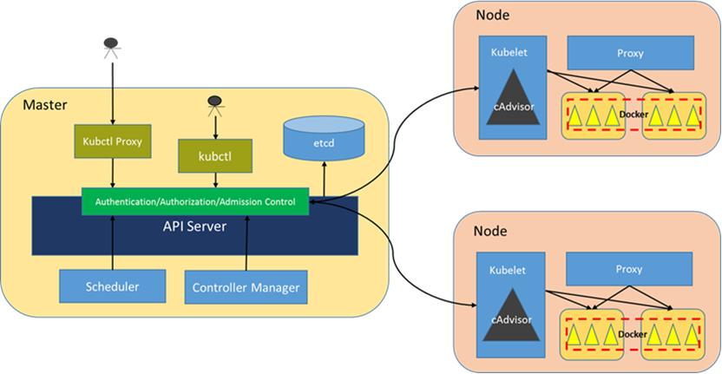
K8s的架构
Pod保姆
一根总线
智能负载均衡器
两大总管

Slide 29

RC创建流程分析
Client
(kubectrl)
node1
create RC
API Server
Controller Manager
Scheduler
Binding
Kubelet
Save Resouce
Schedule Pod
Monitor & Create Pod
RC
Pod
Create Container
Pod
container
Etcd
RC
Docker Engine

Slide 30
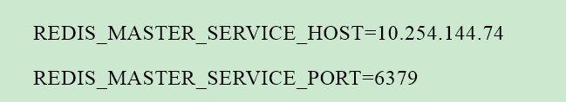
服务发现机制分析（上）
每个服务分配一个不变的clusterIP(虚拟IP)
容器里环境变量中有每个服务的服务名称到IP的映射
client = new Predis\Client([
'scheme' => 'tcp',
'host' => getenv('REDIS_MASTER_SERVICE_HOST') ,
'port' => $read_port,
]);

Slide 31
服务发现机制分析（下）
K8s DNS服务提供了基于服务的DNS名称查询IP地址的能力
K8s DNS Server包含3部分：
- skyDNS: 提供DNS解析服务
- etcd：用于skyDNS的存储
- kube2sky：连接Kubernetes和skyDNS
kube2sky会监听Kubernetes，当有新的Service创建时，就生成相应记录到skyDNS，一个Service包括2条记录：
<service_name>.<namespace_name>.<domain>
<service_name>.<namespace_name>.svc.<domain>

Slide 32
服务负载均衡机制

Slide 33
程序中的日志输出问题
Docker容器中的进程在前台运行
建议日志输出到控制台
Progrram log out put
Program log out put
Program log out put
Program log out put
Program log out put
Program log out put
Program log out put
Program log out put
Program log out put
集中日志存储

Slide 35
Docker java client
https://github.com/docker-java/docker-java
DOCKER_OPTS="-H tcp://127.0.0.1:2375 -H unix:///var/run/docker.sock"
CreateContainerResponse container = dockerClient.createContainerCmd("busybox")
.withCmd(command)
.exec();
dockerClient.startContainerCmd(container.getId());
int exitcode = dockerClient.waitContainerCmd(container.getId())
.exec(new WaitContainerResultCallback())
.awaitStatusCode();

Slide 36
放映结束，谢谢观赏
Q & A

